Slide 1
Exceções
Cuide bem dos seus erros

Slide 2
Definição
Em todo programa, existem casos onde algo pode dar errado. Seja uma referencia que não foi colocada de forma correta, um erro de execução, matemático, e afins. Para tratar destes casos, temos algumas possibilidades.

Slide 3


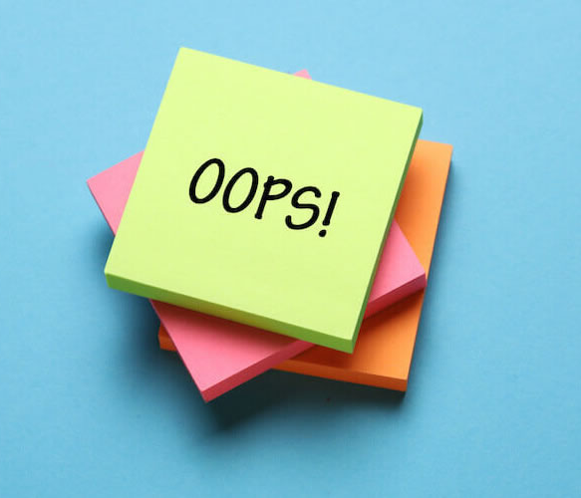

Tente, Pegue, lança, lança eles e finalmente
Arrays
Leitura de arquivo
Calculos

Slide 4
Vamos praticar?

Slide 5
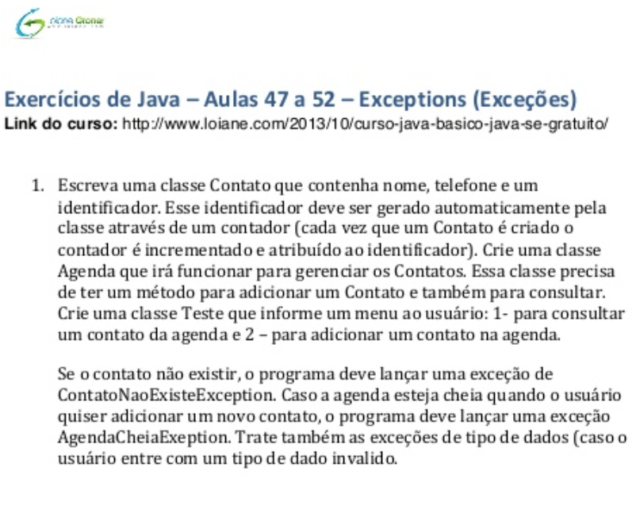
Exercicio 1

Slide 6
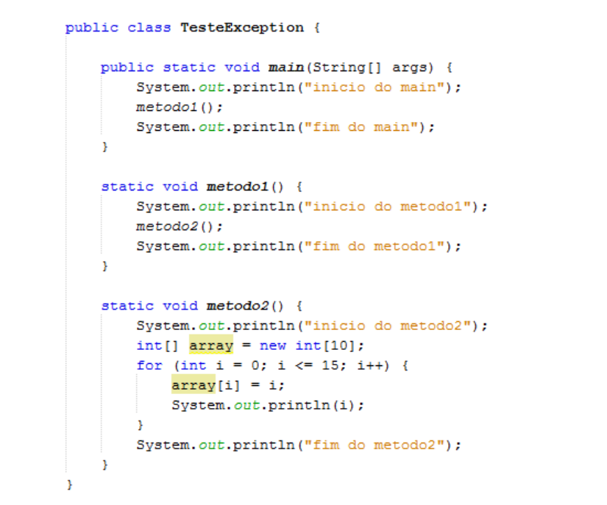
Exercicio 2
O código ao lado lança uma exceção (propositalmente) e interrompe sua execução. Utilizando o tratamento de exceções, corrija a classe com o objetivo de não parar sua execução. OBS:: A Exception lançada é ArrayIndexOutOfBoundsException.

Slide 7
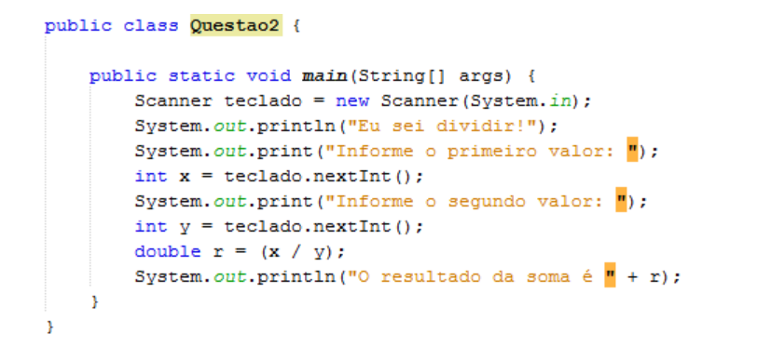
Exercicio 3
Nesta questão você deve identificar as partes problemáticas do código e reescrevê-lo utilizando tratamento de exceções. Ou seja, devem ser identificadas todas as exceções que podem ser levantadas e, para cada uma, deve ser dado o tratamento adequado que, nesse exercício, significa alertar o usuário quanto ao problema. Entretanto, nesse programa a leitura dos valores deve ser feita, mesmo que para isso o usuário tenha que tentar informar várias vezes os valores na mesma execução do programa.

Slide 8
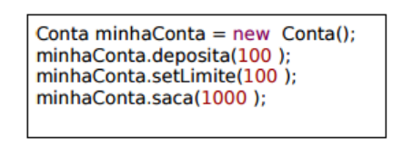
Exercicio 3
Suponha que o método "saca" da classe Conta vai ser rescrito de forma a lançar uma exceção criada por você, cuja classe é ContaExcecao (extends Exception). A exceção é lançada sempre que o saldo da conta for inferior ao valor sacado. Implemente a classe ContaExcecao. Implemente o método saca que lança a exceção. E rescreva o código da caixa com o devido tratamento da exceção.

